Slide 1
Lesson 4
製作內容2 簡易計算機
Horazon
App Inventor課程

Slide 2
免費素材
https://www.iconfinder.com/
https://www.irasutoya.com/

Slide 3
簡易計算機
製作內容：簡易計算機，包含下列元件
  文字輸入盒 x 2
  按鈕 (加法)
  標籤 (輸出結果)

Slide 4
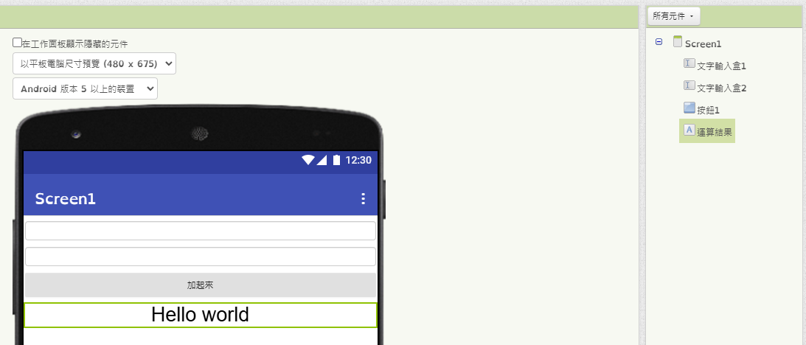
簡易計算機

Slide 5
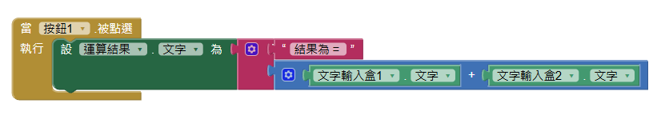
簡易計算機
讀取2x”輸入盒”的文字
數學運算子 (加法)
將數值儲存到標籤的文字
  文字 合併文字

Slide 6
簡易計算機
作業內容
  擴展這個計算機，使其支援加減乘除

